Slide 1

Robótica educacional
Graziella Matarazzo
Mary Grace Andrioli

Slide 2
Robótica
Para algo ser um Robô precisa ser programável, ter um corpo e ter movimento
Mecânica
Elétrica e Eletrônica
Programação
Construção de máquinas, pois estuda o movimento e o repouso dos corpos.
Detalhes sobre velocidade e aceleração, entre outros.
A construção de circuitos elétricos, conhecimentos sobre o universo da elétrica. Ex: interruptores.
correntes de energia elétrica para transmitir, processar e armazenar informações. Ex: usinas hidrelétricas, sistemas de telecomunicação, além de circuitos presentes em computadores.
Mesmo que a escola não disponha de um computador ou outro dispositivo de programação a robótica depende de comandos programados para funcionar de maneira adequada.
De forma desplugada trabalhar os saberes de que os estudantes precisam para programar e testar um programa, a fim de gerar os movimentos planejados.

Slide 3
COMPETÊNCIA GERAL Nº5 BNCC
Compreender, utilizar e criar tecnologias digitais de informação e comunicação de forma crítica, significativa, reflexiva e ética nas diversas práticas sociais (incluindo as escolares) para se comunicar, acessar e disseminar informações, produzir conhecimentos, resolver problemas e exercer protagonismo e autoria na vida pessoal e coletiva.

Slide 4
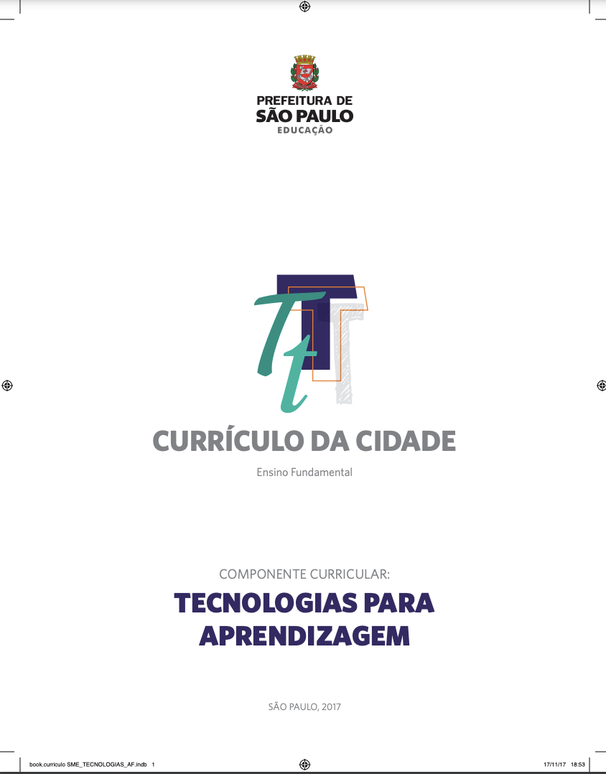
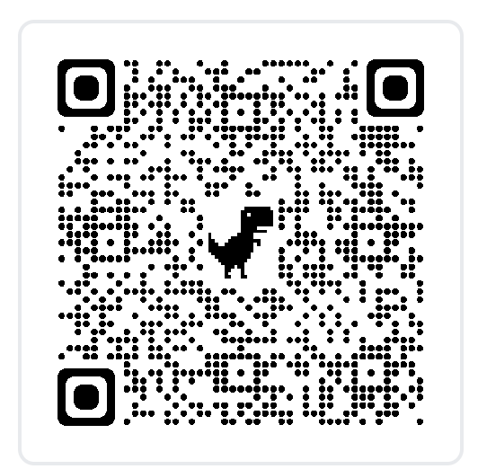
DIREITOS DE APRENDIZAGEM DE
TECNOLOGIAS PARA APRENDIZAGEM

Slide 5
DIREITOS DE APRENDIZAGEM DE
TECNOLOGIAS PARA APRENDIZAGEM
1. Aprender tecnologias com equidade, utilizando diferentes linguagens/mídias.

Slide 6
DIREITOS DE APRENDIZAGEM DE
TECNOLOGIAS PARA APRENDIZAGEM
2. Explorar e experimentar diferentes tecnologias.

Slide 7
DIREITOS DE APRENDIZAGEM DE
TECNOLOGIAS PARA APRENDIZAGEM
3. Conhecer e apropriar-se das tecnologias para refletir e buscar soluções para desafios, com liberdade de escolha, tendo respeitadas as suas estratégias pessoais de aprendizado.

Slide 8
DIREITOS DE APRENDIZAGEM DE
TECNOLOGIAS PARA APRENDIZAGEM
4. Utilizar as tecnologias como linguagens e modos de interação para pesquisar, selecionar, compartilhar, criar para interagir socialmente e tomar decisões éticas no cotidiano.

Slide 9
DIREITOS DE APRENDIZAGEM DE
TECNOLOGIAS PARA APRENDIZAGEM
5. Exercitar o diálogo, argumentar, analisar posições divergentes e respeitar decisões comuns, procurando ler o mundo e suas transformações.

Slide 10
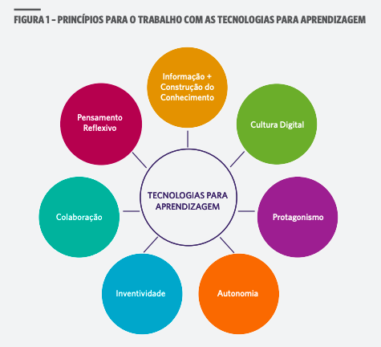

Slide 11
Eixos Estruturantes de Tecnologia para Aprendizagem
01
02
03
Programação
Letramento Digital
TIC
(tecnologia da informação e comunicação)

Slide 12
01
Programação
A intencionalidade da compreensão da lógica do pensamento computacional e do desenvolvimento da linguagem de programação como possibilidades de expressão e participação na sociedade

Slide 13
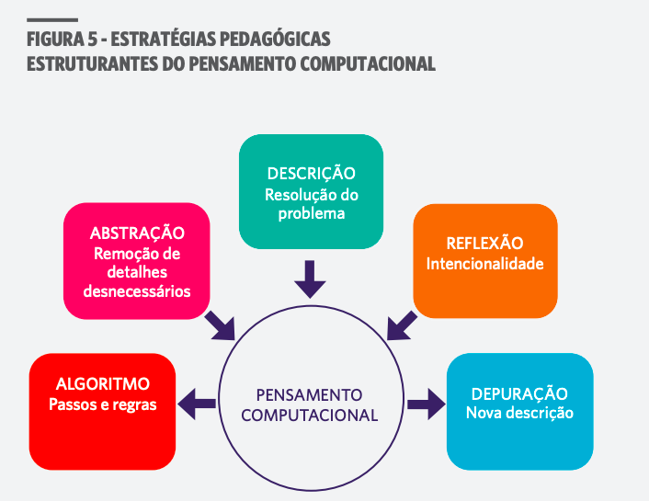

Slide 14
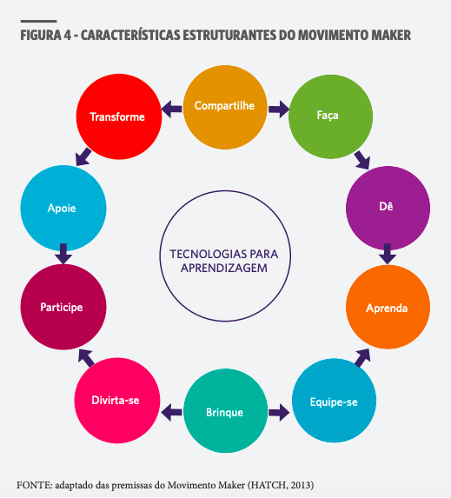

Slide 15






Slide 16
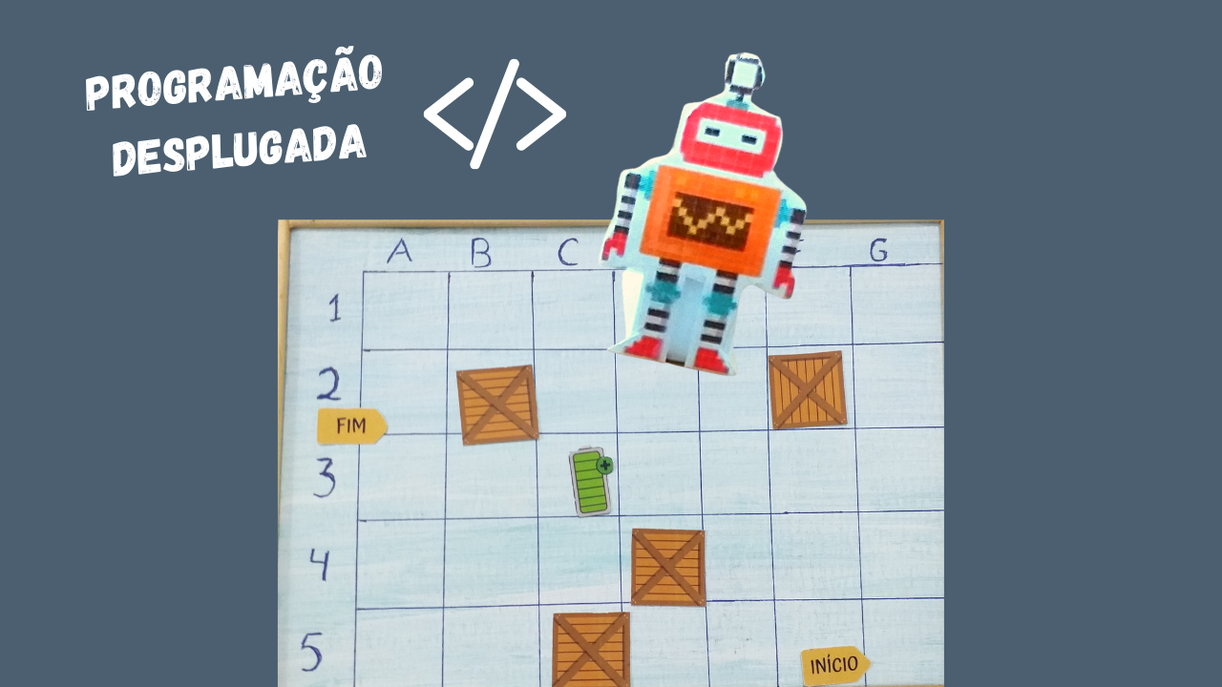
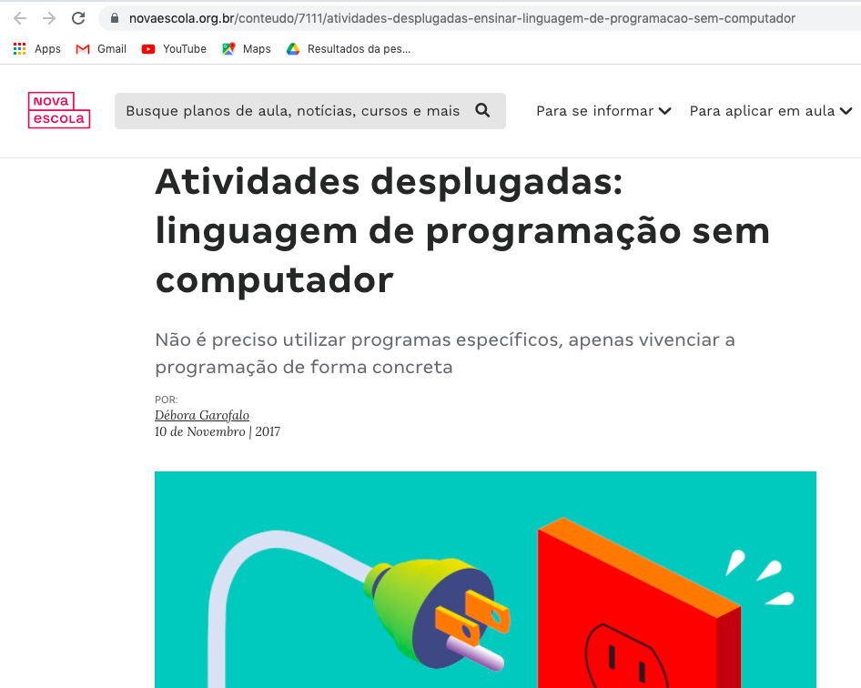

Slide 17
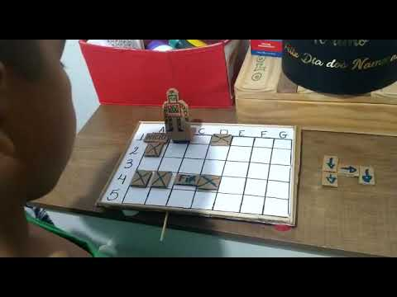
Notes:
https://www.youtube.com/watch?v=OlpLDDffBpk

Slide 18
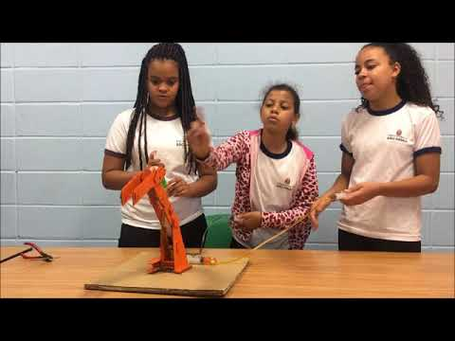

Slide 19
Plugada
Scratch
Jogos digitais
Arduino
Makey Makey/ Greg maker

Slide 20
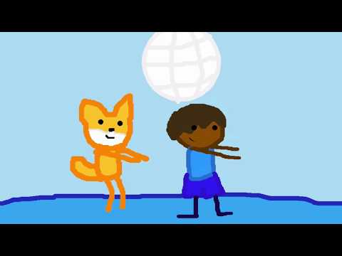

Slide 21
02
02
Letramento Digital
A interação responsável, ética e crítica nos meios tecnológicos, envolvendo as práticas sociais

Slide 22
03
TIC
A utilização dos recursos digitais disponíveis com a finalidade de informar e comunicar socialmente

Slide 23
01
Educação Infantil
Os exploradores

Slide 24
Currículo da Cidade: Ciclos
01
Aprendizado da leitura, da escrita e da alfabetização matemática e científica, bem
como a ampliação de relações sociais e afetivas nos diferentes espaços vivencias.
Por conseguinte, propomos, para o Ciclo de
Alfabetização, um ensino das tecnologias que contemple os sujeitos, culturas das infâncias e a ludicidade, favorecendo sua plena alfabetização, a !m de que tenham, de fato, seus direitos de aprendizagem garantidos.
Alfabetização
(1º ao 3º ano)

Slide 25
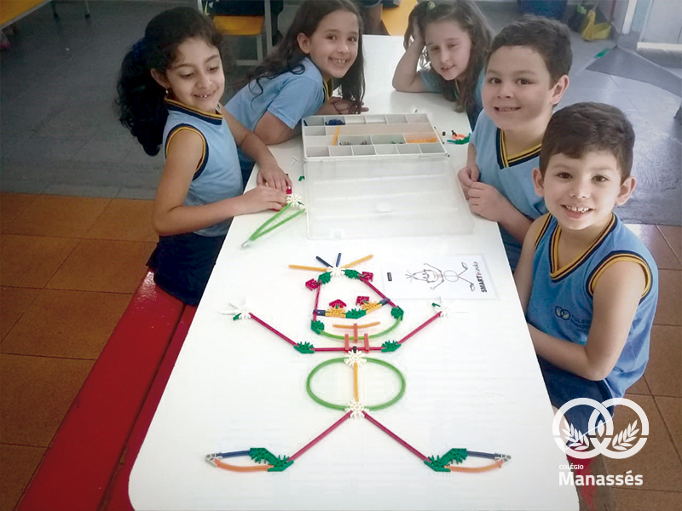

Slide 26
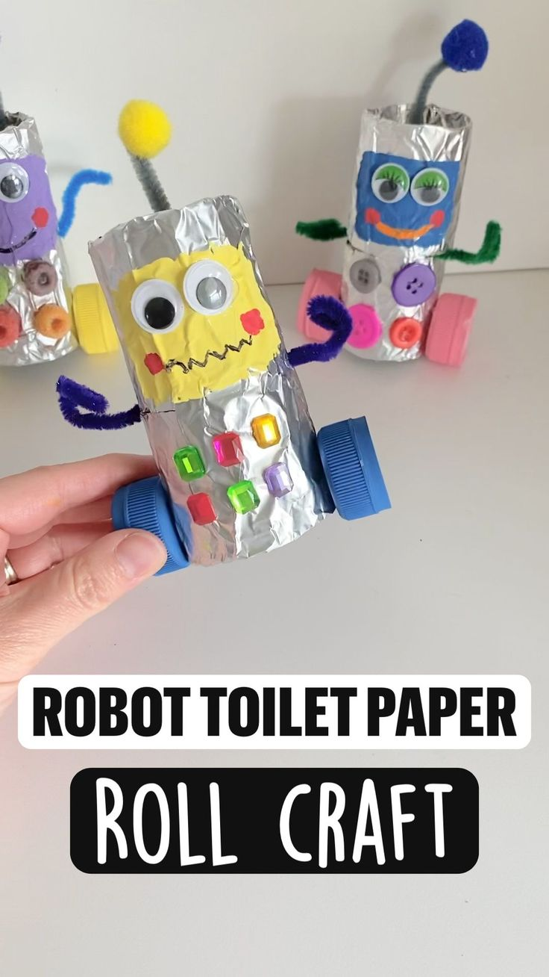
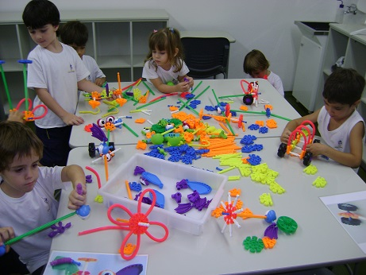
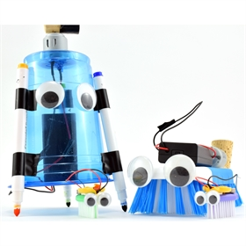

Slide 27
02
02
Fundamental I
Os cientistas

Slide 28
Currículo da Cidade: Ciclos
02
Integra os saberes
básicos constituídos no Ciclo de Alfabetização, possibilitando um diálogo mais estreito entre as diferentes áreas do conhecimento.
O que se pretende é a utilização das tecnologias como instrumentos que potencializam a aprendizagem, a fim de preparar o estudante para perceber que o papel
das TIC vai além da sua utilização lúdica; são recursos de criação que possibilitam autonomia, transformando a concepção do estudante passivo ao domínio
das tecnologias digitais, outorgando-lhes direitos e demonstrando-lhes que são
sujeitos de intervenção nessas tecnologias.
Interdisciplinar (4º ao 6º ano)

Slide 29
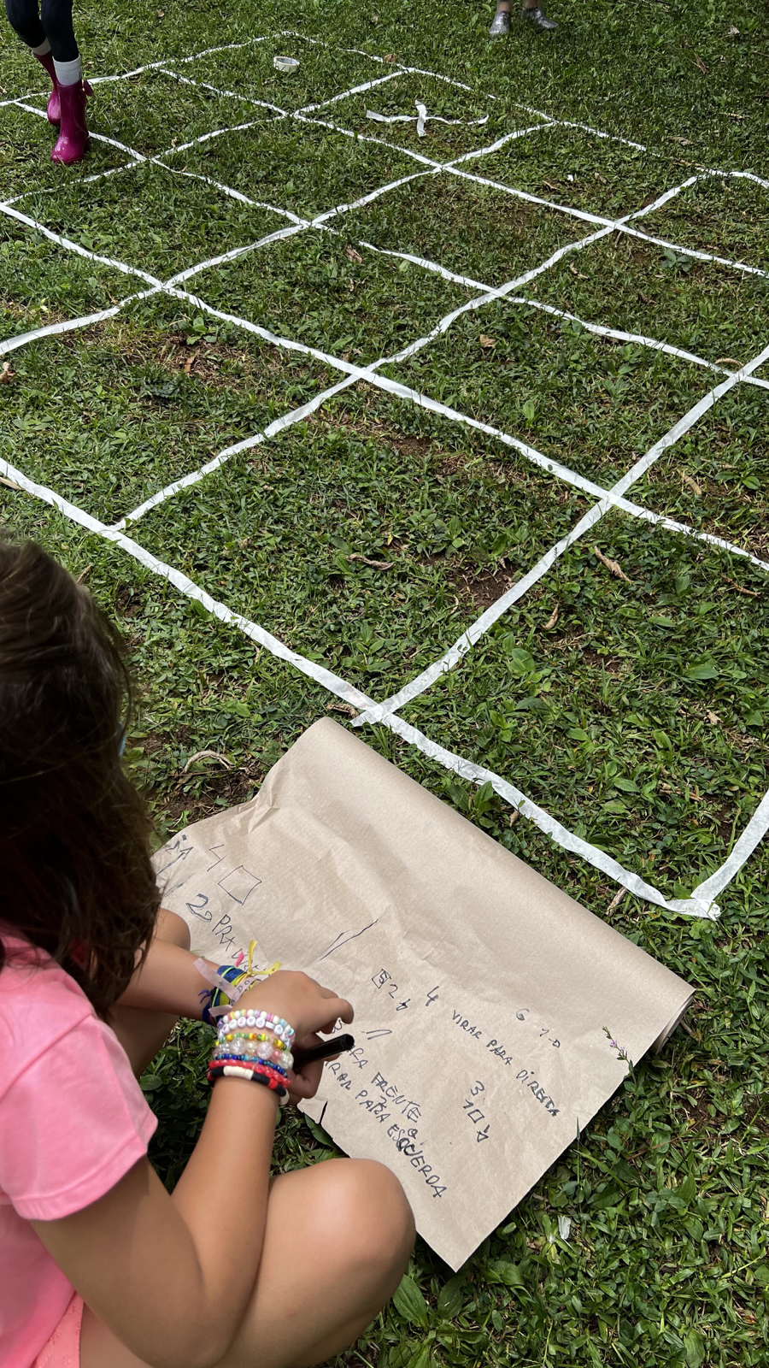
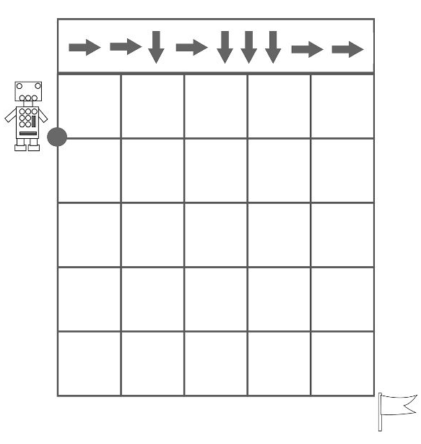
PROGRAMAÇÃO DESPLUGADA

Slide 30


Suprimentos: Copos plásticos (10/grupo de 2-3)
Usando um conjunto de símbolos no lugar do código, os alunos projetarão algoritmos para instruir um "robô" a empilhar os copos em diferentes padrões. Os alunos se revezarão participando como o robô, respondendo apenas ao algoritmo definido por seus pares. Este segmento ensina aos alunos a conexão entre símbolos e ações, a diferença entre um algoritmo e um programa e a valiosa habilidade de depuração.

Slide 31
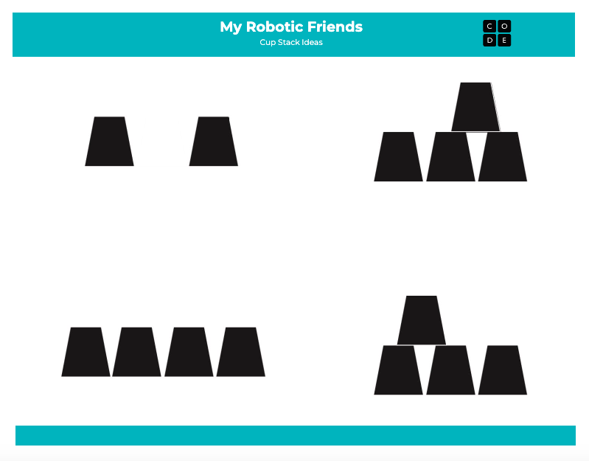
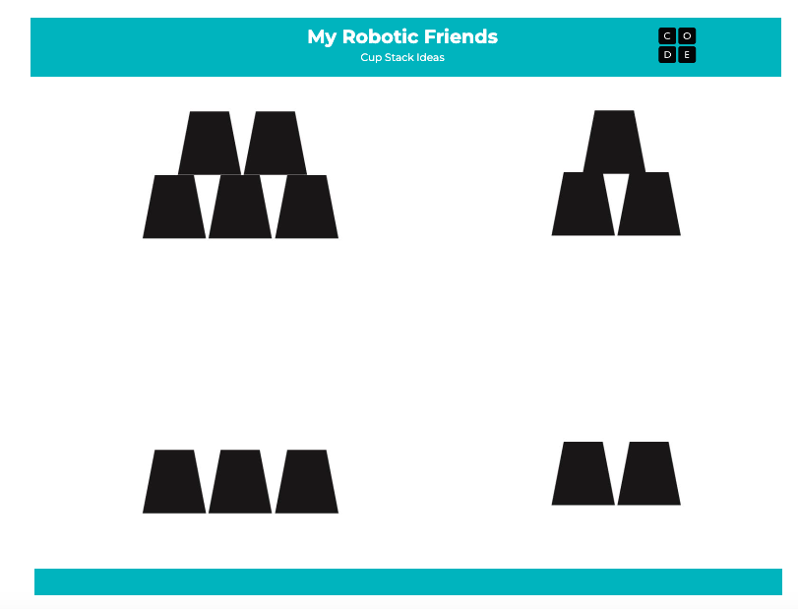
Fonte: https://studio.code.org/s/coursec-2021/lessons/2

Slide 32
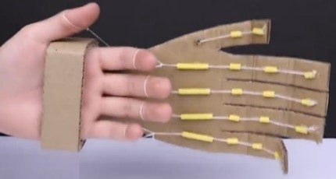
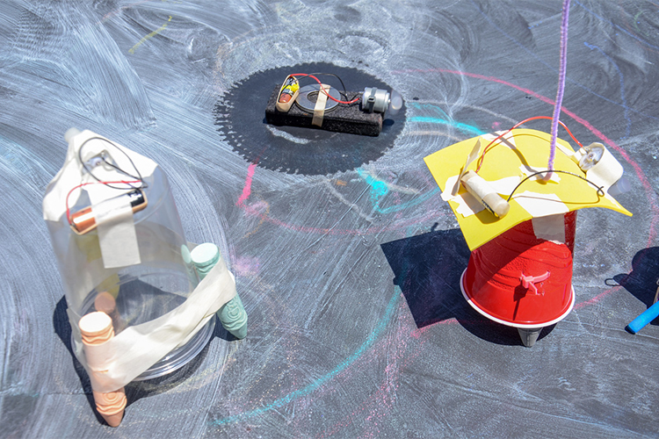
Mão robótica
Robô artista

Slide 33
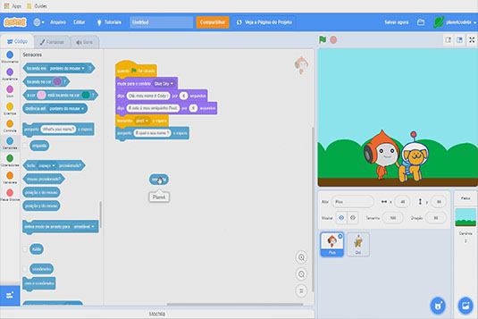

https://scratch.mit.edu/

Slide 34
03
Fundamental II
Os pesquisadores

Slide 35
Currículo da Cidade: Ciclos
03
Dá ênfase ao protagonismo juvenil e
no envolvimento dos estudantes em projetos voltados a solucionar problemas reais.
Criar cenários de aprendizagem diversi!cados com diversas peças, motores, sensores e artefatos, promovendo a articulação com as áreas do conhecimento,
além de realizar projetos contextualizados para os estudantes, que – no seu conjunto – proporcionam aos envolvidos a oportunidade de construir seus próprios
conhecimentos com o !m de desenvolver os saberes necessários para o século XXI.
Ciclo Autoral
(7º ao 9ºano)

Slide 36
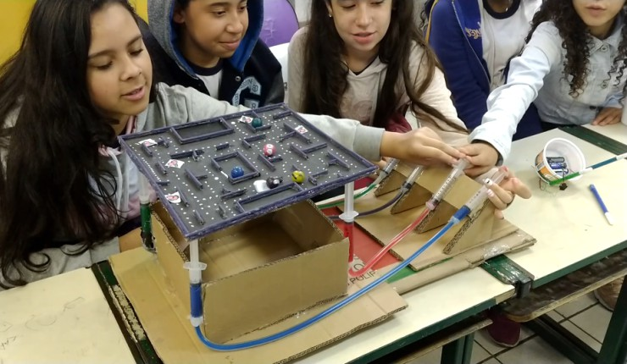

Slide 37
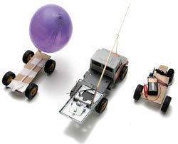
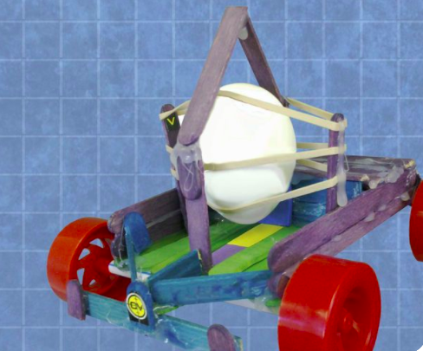
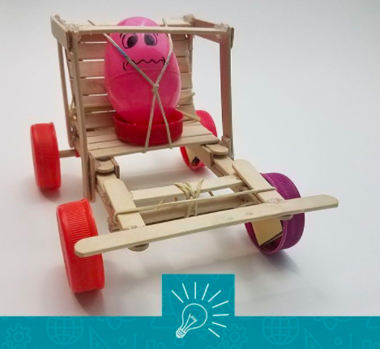
Fonte: https://novaescola.org.br/conteudo/1192/robotica-sem-usar-o-computador
"Trabalhar com robótica é construir robôs ou outros mecanismos que consigam desempenhar tarefas autonomamente, como se locomover sozinho ou levantar um objeto."
Desafio do teste do carro com o ovo

Slide 38
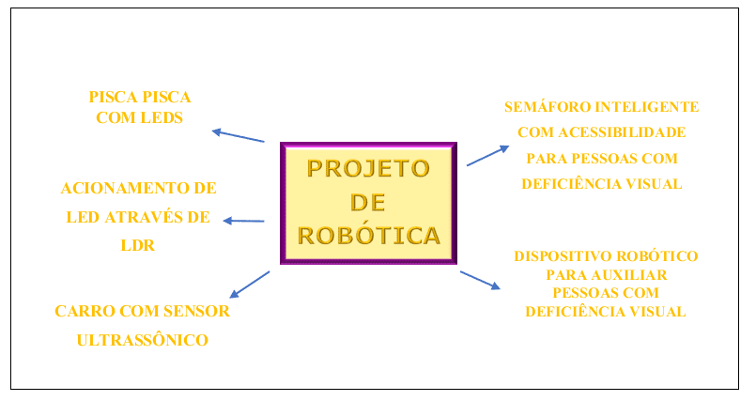

Slide 39
04
Ensino Médio
Os desenvolvedores

Slide 40
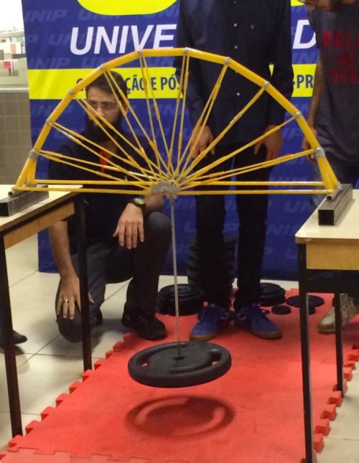
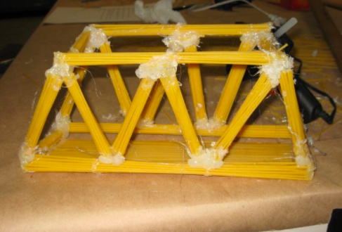

Slide 41
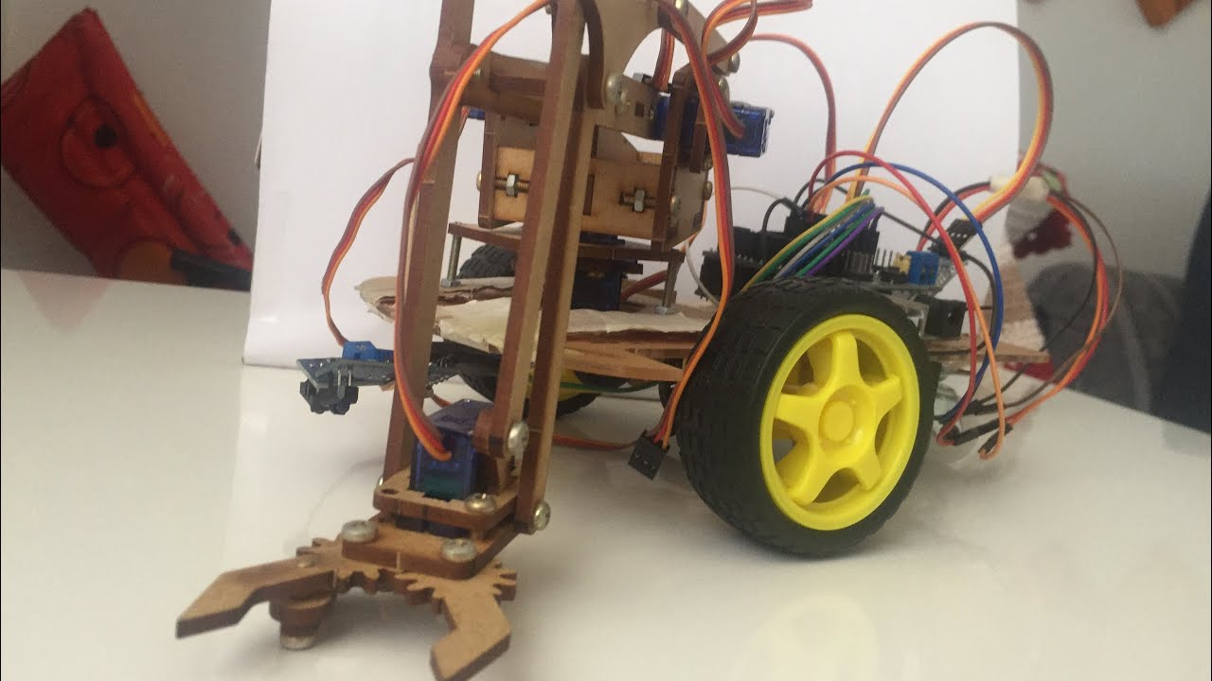

Slide 42
Etapas de um Projeto
Identificar um problema
Evento de abertura
Pesquisa
Desenvolvimento
Evento de encerramento

Slide 43

Dica de material didático
O Livro "Educação para a vida", desenvolvido por educadores do Cenpec em parceria com a editora Moderna, aborda o pensamento computacional em um projeto de Língua Portuguesa (p. 68-74).
Vale a pena observar se outros materiais já contemplam este tipo de proposta.
Fonte: https://pnld.moderna.com.br/colecao/ensino-medio/projeto-de-vida/educacao-para-a-vida/

Slide 44
Iniciar um Projeto de Robótica
Mapear habilidades da comunidade
Coleta de lixo eletrônico
Protagonismo estudantil
Colocar uma caixa para coleta e anunciar à comunidade que materiais são úteis/necessários.
Pais, professores e outros funcionários podem ter habilidades úteis!
Valorize as ideias, interesses, curiosidades e iniciativas dos estudantes em todas as etapas
Mapear problemas
Participar de campeonatos/olimpiadas
Compartilhar resultados
Inspire-se nos Objetivos de Desenvolvimento Sustentável (ODS) para identificar problemas relevantes
Incentive os estudantes compartilharem suas aprendizagens ao longo de todo o processo.
Crie ou inscreva os estudantes em campeonatos, eventos e;ou apresentações

Slide 45
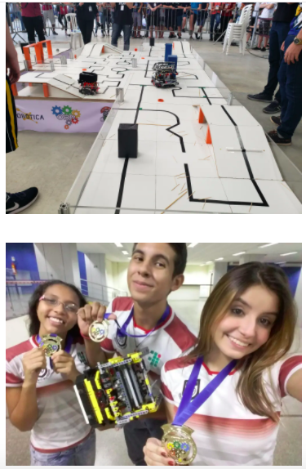

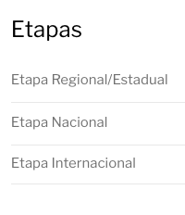

Slide 46
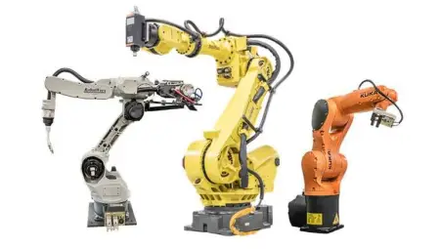
Estimula o desenvolvimento do raciocínio lógico
Torna o currículo escolar mais atrativo
Fortalece o trabalho em equipe
Incentiva o protagonismo estudantil
Promove o aprendizado multidisciplinar
Desenvolve a criatividade

Slide 47
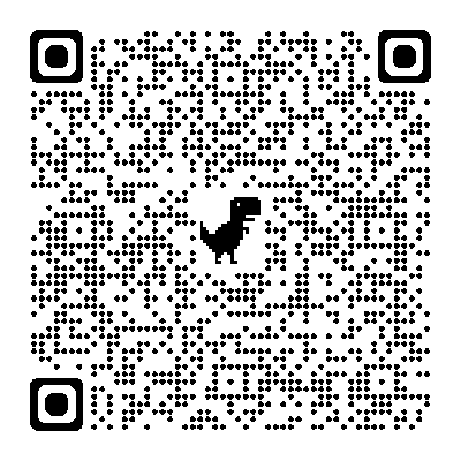
Notes:
https://app.nearpod.com/?pin=8zx7y

Slide 48
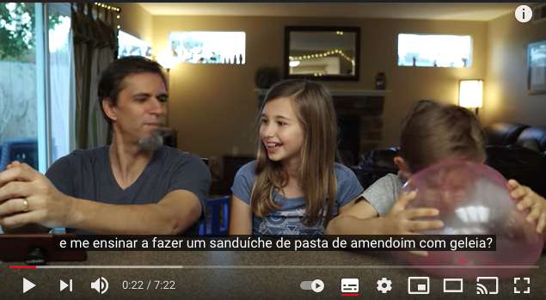
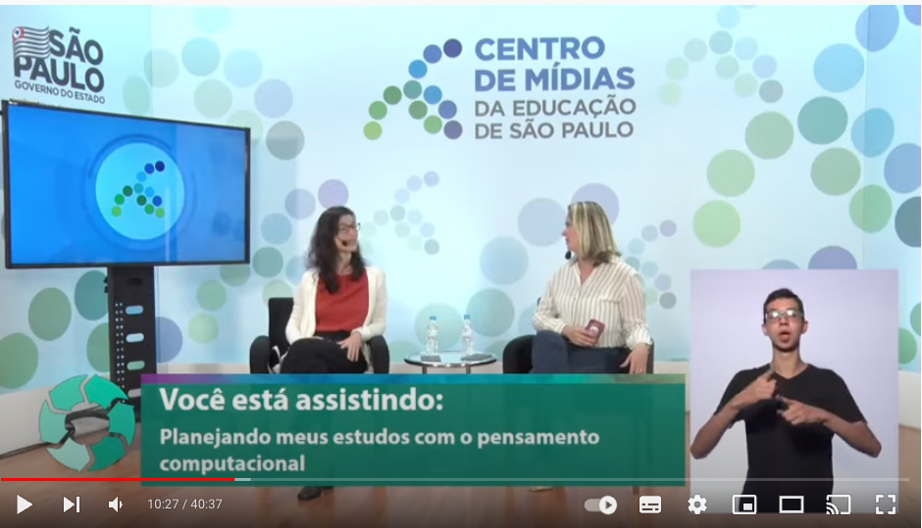
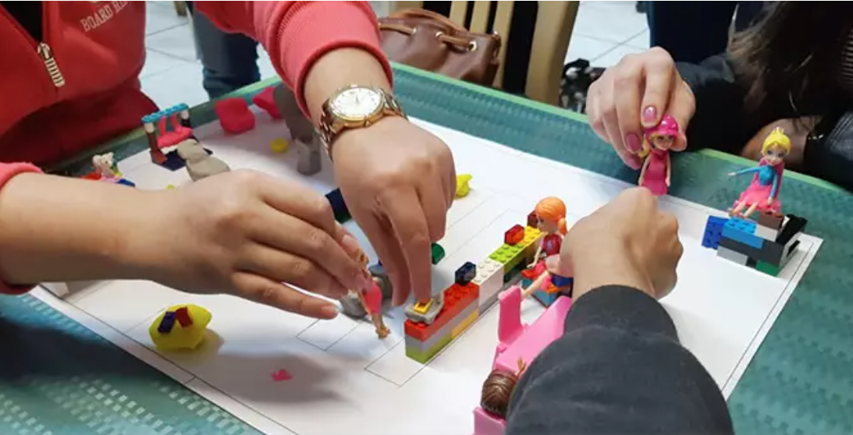
Ideias & Inspiracoes
Vídeo 1 - Instruções exatas
O vídeo a seguir mostra de maneira lúdica o quanto atividades ligadas ao pensamento computacional envolvem ensaio, erro, reflexão, trabalho em equipe, levantamento de hipóteses e aprendizagens a partir de falhas e novas elaborações. https://www.youtube.com/watch?v=cDA3_5982h8
Vídeo 2: Planejando meus estudos com o Pensamento Computacional, Conheça algumas possibilidades de uso do pensamento computacional em um desafio real vivenciado por estudantes do ensino médio, como: decomposição, Reconhecimento de Padrões, Abstração e Algoritmo. https://youtu.be/S5XnN6w3Xlw
Leitura: o trabalho com pensamento computacional em diferentes situações: dinâmicas organizacionais, simulações de telemarketing e reflexões sobre o futuro do trabalho. Disponível: https://fundacaotelefonicavivo.org.br/noticias/4-maneiras-de-desenvolver-competencias-cognitivas-e-emocionais-em-sala-de-aula/
1

Slide 49
Ideias & Inspiracoes
Leitura: o trabalho com pensamento computacional em diferentes situações: dinâmicas organizacionais, simulações de telemarketing e reflexões sobre o futuro do trabalho. Disponível: https://fundacaotelefonicavivo.org.br/noticias/4-maneiras-de-desenvolver-competencias-cognitivas-e-emocionais-em-sala-de-aula/
1

Slide 50
Ideias & Inspiracoes
RECURSOS PARA DESENVOLVIMENTO DE PROJETOS COMPUTACIONAIS
App Inventor - Aprenda como desenvolver aplicativos para celulares com sistema Android. Disponível em: https://www.youtube.com/watch?v=W508yjdVqSg.
Scratch - Linguagem de programação em blocos, com comandos de arrastar e soltar. Os projetos criados na plataforma scratch.mit.edu.br podem ser acessados, compreendidos e remixados. O próprio site disponibiliza vários tutoriais para criar animações, games e ainda interagir com dispositivos de robótica educacional.
Aplicativos para programar pelo celular - Dicas de aplicativos para programar pelo smartphone. Veja o vídeo: https://www.youtube.com/watch?v=r8acb3QI6Jg.
Inteligência artificial no Powerpoint - você sabia que dá para fazer um uso bem avançado do PowerPoint? Neste vídeo há dicas de como programar um diálogo baseado em inteligência artificial utilizando o recurso. Disponível em: <https://www.youtube.com/watch?v=gju_QVs9Q5w> ou criar uma assistente virtual (semelhante a Alexa ou equivalentes) no Scratch: https://www.youtube.com/watch?v=PE0skmJmSfM
1

Slide 51
REFERENCIAS
BARCELOS, T. S. Relações entre o Pensamento Computacional e a Matemática em atividades didáticas de construção de jogos digitais. 2014. Tese (Doutorado em Ensino de Ciências e Matemática) – Universidade Cruzeiro do Sul, São Paulo, 2014. Disponível em: <https://www.academia.edu/31849410/Rela%C3%A7%C3%B5es_entre_o_Pensamento_Computacional_e_a_Matem%C3%A1tica_uma_Revis%C3%A3o_Sistem%C3%A1tica_da_Literatura>. Acesso em: 2 abr. 2022.
BRACKMANN, Christian Puhlmann. Desenvolvimento do pensamento computacional através de atividades desplugadas na educação básica. 2017. Tese (Doutorado) - Universidade Federal do Rio Grande do Sul - Disponível em: <http://hdl.handle.net/10183/172208 >. Acesso em: 2 abr. 2022.
BBC LEARNING, B. What is computational thinking? 2015.
BORDINI, Adriana et al. Pensamento Computacional nos Ensinos Fundamental e Médio: uma revisão sistemática. Brazilian Symposium on Computers in Education (Simpósio Brasileiro de Informática na Educação - SBIE), [S.l.], p. 123, out. 2017. ISSN 2316-6533. Disponível em: <https://www.br-ie.org/pub/index.php/sbie/article/view/7541/5337>. Acesso em: 16 maio 2022. doi:http://dx.doi.org/10.5753/cbie.sbie.2017.123.
CENPEC. Educação para a vida. São Paulo: Moderna, 2020. Disponível em: https://pnld.moderna.com.br/colecao/ensino-medio/projeto-de-vida/educacao-para-a-vida/. Acesso em: 2 abr. 2022.

Slide 52
REFERÊNCIAS
CIEB. Centro de Inovação para a Educação Brasileira
– Cieb. Disponível em <https://cieb.net.br/>. Acesso em: 15 jan. 2021.
GABRIEL, Martha. 3 habilidades que podem salvar o seu futuro no TEDx SENAI em Cuiabá. Publicado pelo canal: TEDxTalks. Disponível: https://www.youtube.com/watch?v=IhpTfJ6e0Cg. Acesso em: 4 abr. 2022.
EXACT Instructions Challenge - THIS is why my kids hate me. Publicado pelo canal: Josh Darnit. Disponível em: https://www.youtube.com/watch?v=cDA3_5982h8. Acesso em: 9 abr. 2022.
FUNDAÇÃO TELEFÔNICA. 4 maneiras de desenvolver competências cognitivas e emocionais em sala de aula. Educando para Transformar. Brasil, 2019. Disponível em: https://fundacaotelefonicavivo.org.br/noticias/4-maneiras-de-desenvolver-competencias-cognitivas-e-emocionais-em-sala-de-aula/. Acesso em: 2 fev. 2021.
MOVIMENTO Inova - Planejando meus estudos com o pensamento computacional. Publicado pelo canal: Centro de Mídias SP. Disponível em: https://youtu.be/S5XnN6w3Xlw. Acesso em 2 abr. 2022.
TURMA DA ROBÓTICA (Temporada 3). Brasil: Serviço Social da Indústria (SESI) com o Canal Futura, 2021. Disponível em: https://canaisglobo.globo.com/assistir/futura/turma-da-robotica/v/9497669/. Acesso em: 15 de abr. 2022.

Slide 53
OBRIGADA
GRAZIMATARAZZO@ME.COM
maryandrioli@gmail.com

